Slide 1
PsychoPyで課題作成②

Slide 2


以下のような課題をつくりましょう。
＋
注視点 0.5秒
＋
選択画面
＋
ハイライト 1秒
あたり
50円
＋
フィードバック１ 1秒
現在の合計： 250円
フィードバック２ 1秒

Slide 3
新しい部分
追加の設定
２つの刺激の左右どちらに提示されるかはランダム。
一方の画像（e.g., ピンクの画像）は，40%の確率で50円，60%の確率で0円。もう一方の画像（e.g., 紫の画像）は，80%の確率で30円，20%の確率で0円。
各試行の最後に，現在の合計が提示される。
1ブロック20試行を２ブロック行う。
ブロックが変わると画像が新しくなる。
＋
注視点 0.5秒
＋
選択画面
＋
ハイライト 1秒
あたり
50円
＋
フィードバック１ 1秒
現在の合計： 250円
フィードバック２ 1秒

Slide 4
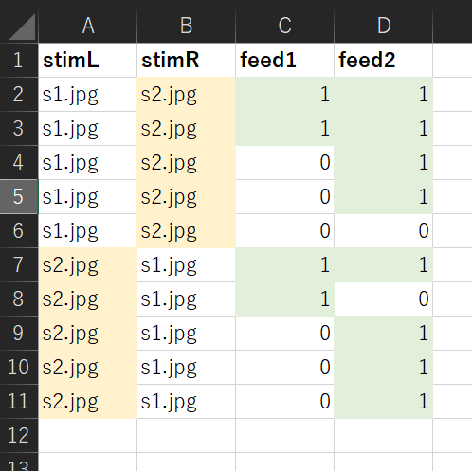
必要な変数を作る（１ブロック分のみ）
エクセルを更新した後は，必ずPsychoPyに再読み込み！
setting.xlsx という名前で下記のファイルを作成
ここでは，feed1は刺激Aのフィードバック，feed2は刺激Bのフィードバックとします。
1だとあたり，0だとはずれ。
作成したら，改めて，自身のプログラムに読み込んでください。

Slide 5
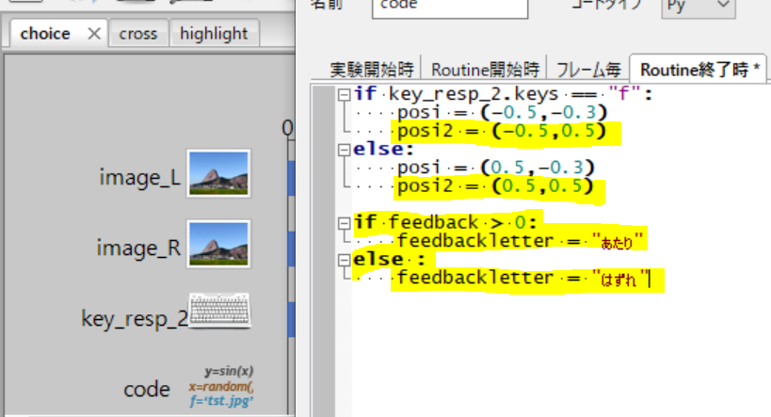
Feedbackに関する変数を設定する
下記の変数を設定
posi2: あたり，はずれを提示する位置
posi3: 点数を提示する位置
feedback: 得点
（feed1であれば，feed1×5０，feed2であればfeed2×30）
feedbackletter: あたり，はずれの文字

Slide 6
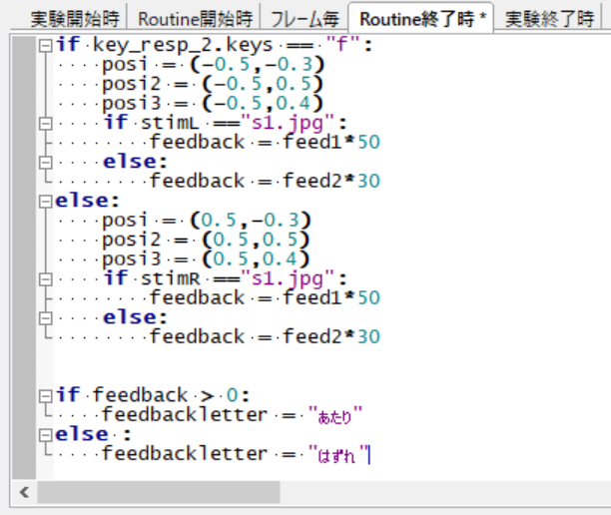
Feedbackに関する変数を設定する

Slide 7
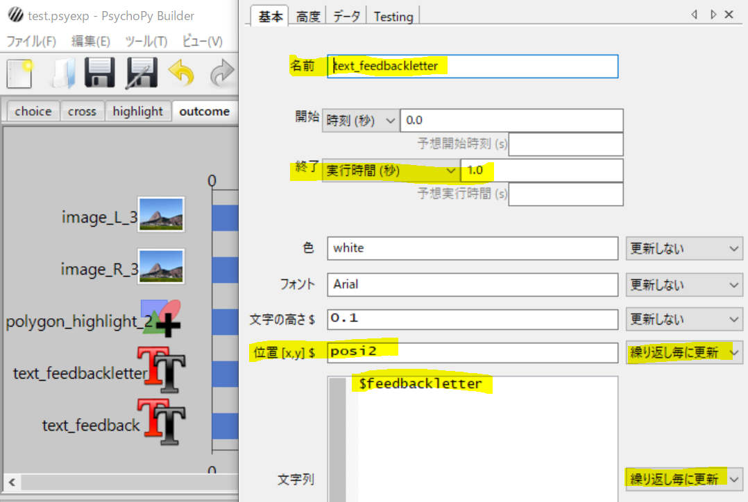
outcome: Feedbackの文字を表示する
新しく「outcome」というルーティーンを作成しましょう。
「highlight」をコピーして貼り付けると便利です。
※「位置」は元々$がついているが，「文字列」は$が必要。

Slide 8
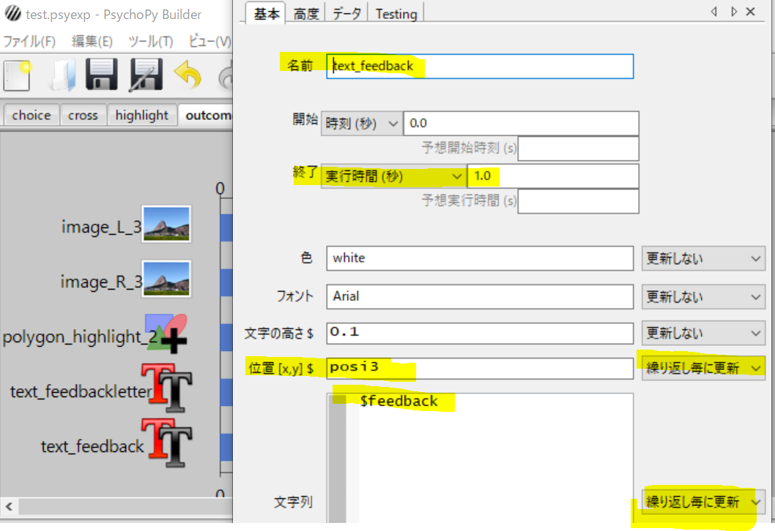

outcome: Feedbackの得点を表示する

Slide 9
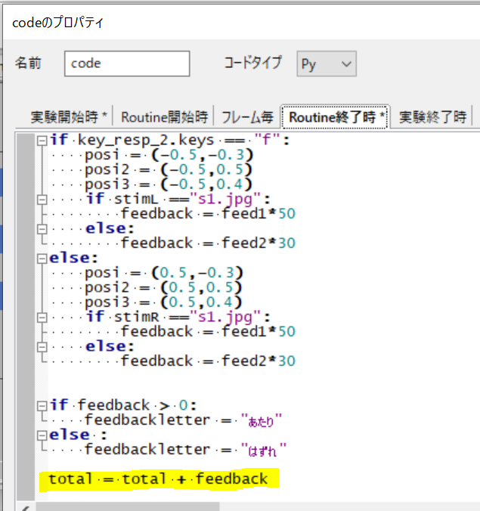
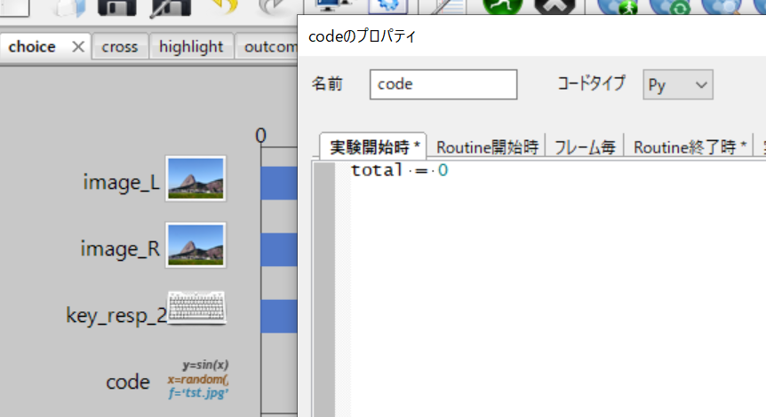
合計金額に関する変数を設定する
↑
初期値 0 の
total という変数
をつくる
← total の値を更新する式

Slide 10
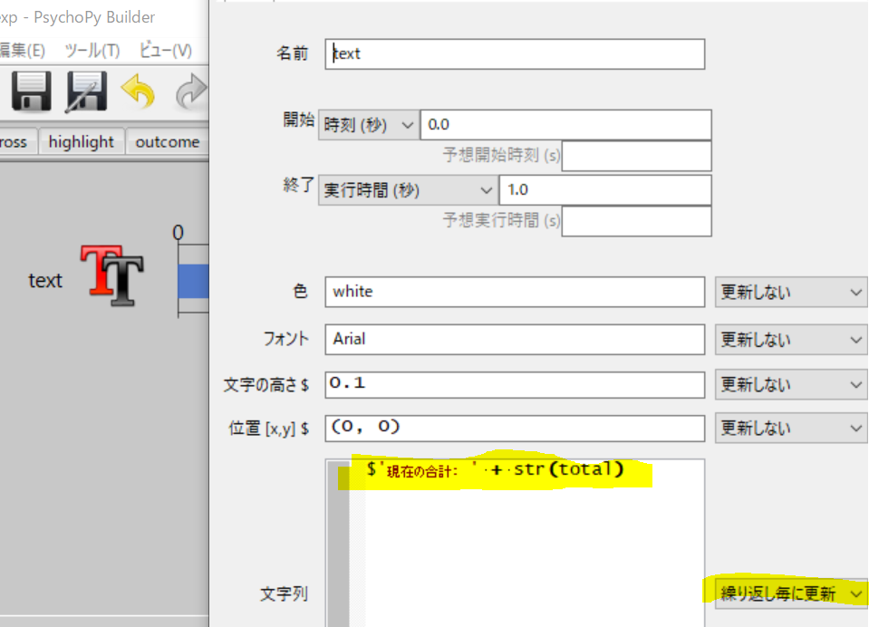
outcome2 : 合計得点を表示する
毎回更新するので 冒頭に $
文字は ‘ ‘ で囲む。
変数は str() で文字列として取り出す。
これらを + でつなぐ。

Slide 11
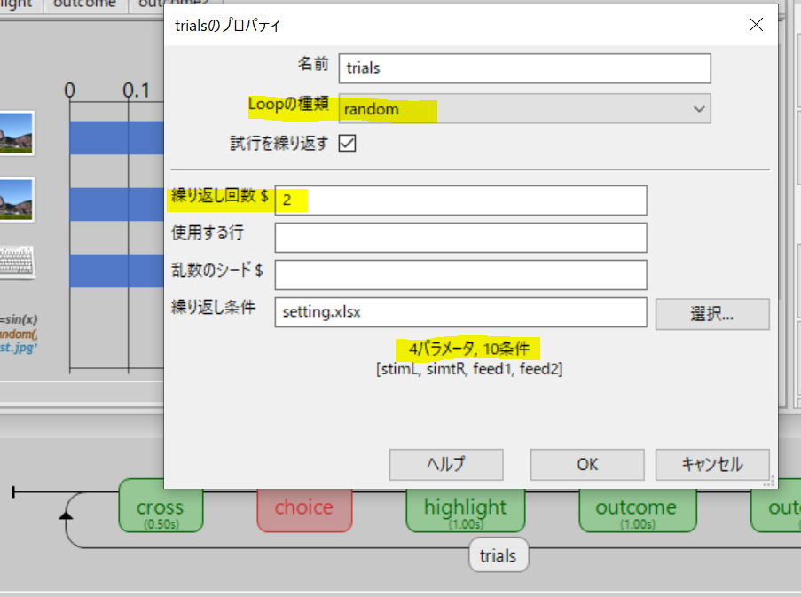
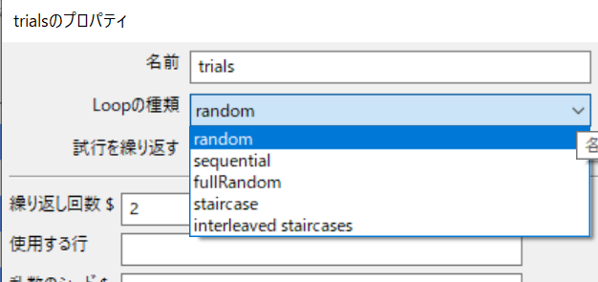
20試行にし，試行をランダムにする
←② 課題がちゃんと意図通りに動いていることを確認したら，ここを random にして完成！
←① ここで指定した回数だけ，エクセルで指定した10条件が繰り返される。
ここを変更したら一度
試行順は色々指定できるので，課題によって使い分けましょう。

Slide 12
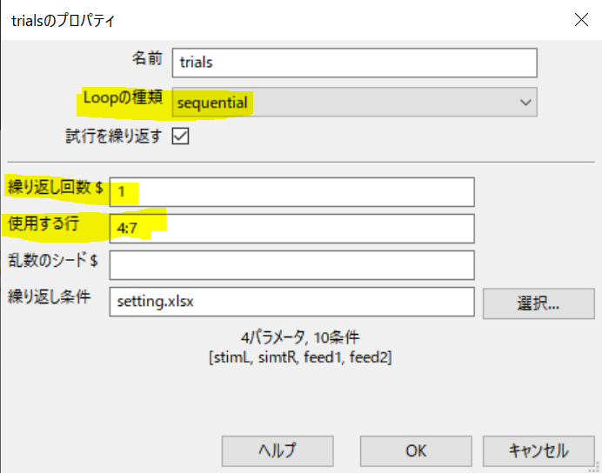
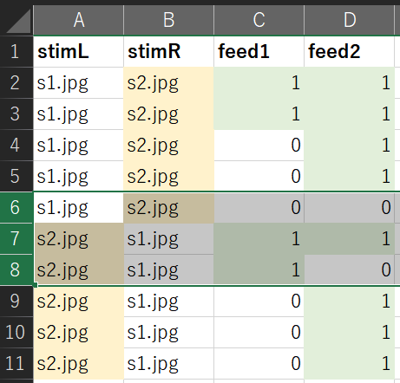
Tips: エクセルの参照行を指定する
例えば，似たような試行を２ブロックする場合，ブロック毎にエクセルの「使用する行」を変更することができます。

Slide 13
その他追記
乱数を発生する方法
randint(1, 4)とすると，整数1,2,3から乱数を発生
random()は，一様乱数

